Slide 1
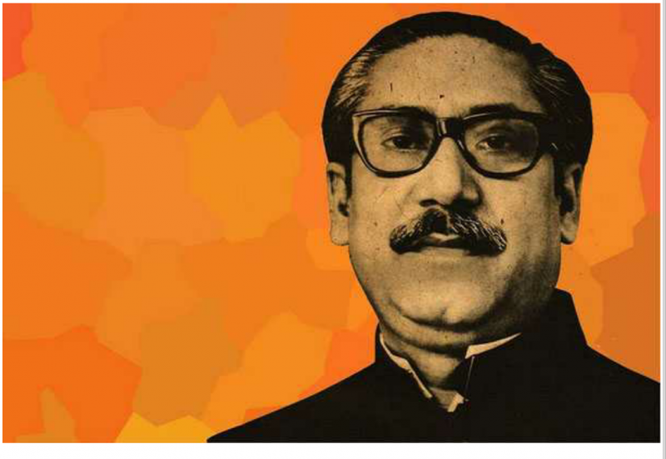
মাল্টিমিডিয়া শ্রেণিতে সবাইকে স্বাগতম

Slide 2
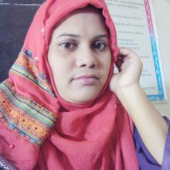
পরিচিতি
শারমিন জামান
সহকারি শিক্ষক
গোহাইলবাড়ি সরকারি প্রাথমিক বিদ্যালয়
বোয়ালমারী,ফরিদপুর।
Email-zamansharmin03
মোবাইলঃ০১৭৪৩৫৫৩৪৭২
শ্রেণিঃতৃতীয়
বিষয়ঃবাংলাদেশ ও বিশ্বপরিচয়
পাঠ-আমাদের জাতির পিতা(অধ্যায় ১০)
সময়ঃ৫০ মিনিট
তারিখঃ০০/১০/২০১৯

Slide 3
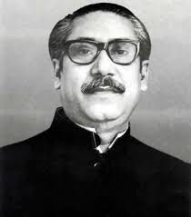
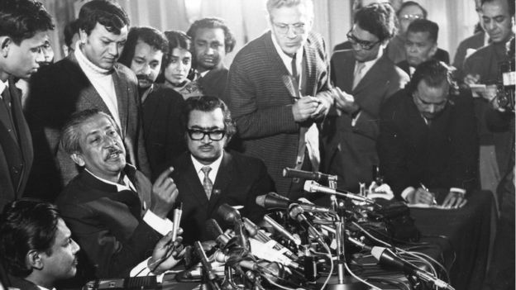
জাতির পিতা
নিচের ছবিতে কী দেখছ?
তাকে বঙ্গবন্ধু উপাধি দেওয়া হয়।
তাকে কি উপাধি দেওয়া হয়?
তার আরেকটি নাম আছে,তোমরা কী জান?
শেখ মুজিবর রহমান
শেখ মুজিবর রহমান

Slide 4
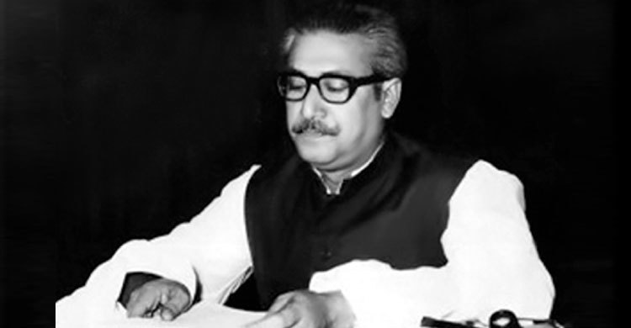
আজকের পাঠ
আমাদের জাতির পিতা

Slide 5
শিখনফল
পাঠ শেষে শিক্ষার্থীরা যা শিখবে...
১৪.১.১ বাংলাদেশের জাতির পিতার নাম বলতে পারবে।
১৪.১.২ জাতির পিতার জীবনী সংক্ষেপে বলতে পারবে।
১৪.১.৩ বাংলাদেশের স্বাধীনতা অর্জনে জাতির পিতার অবদান উল্লেখ করতে পারবে।

Slide 6
আমাদের জাতির পিতা
জন্ম ১৯২০ সালের ১৭ ই মার্চ
গোপালগঞ্জ জেলার টুঙ্গিপাড়া গ্রামে
বাবার নাম লুৎফর রহমান
মায়ের নাম সায়েরা খাতুন।

Slide 7
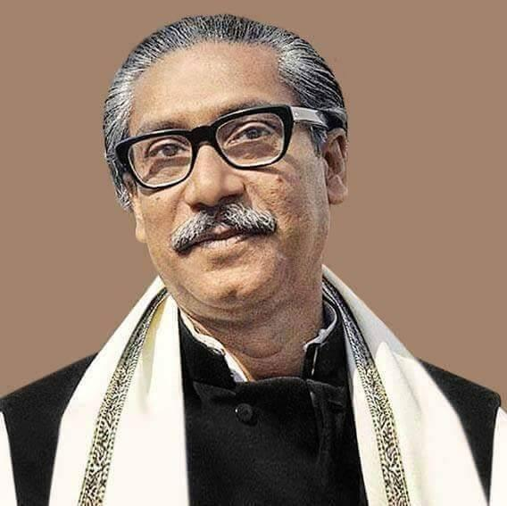
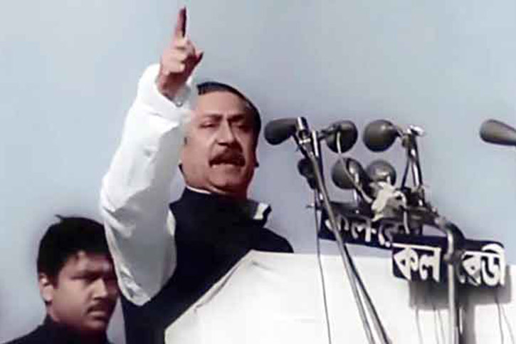
বঙ্গবন্ধু শেখ মুজিবর রহমান আমাদের জাতির পিতা।
নিচের ছবিতে কী কী দেখছ?
শেখ মুজিবর রহমান
শেখ মুজিবর রহমান

Slide 8
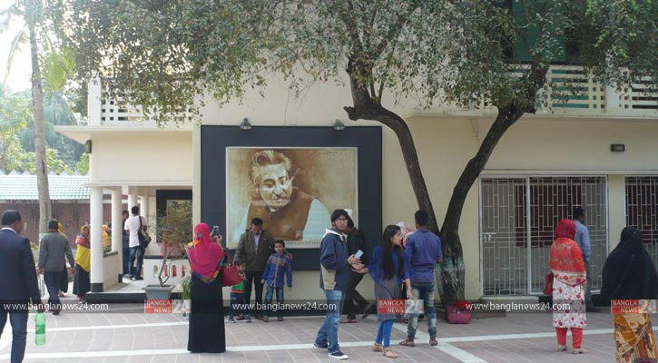
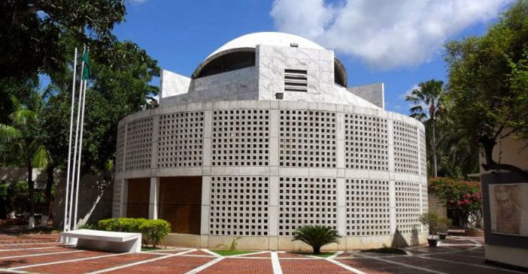
১৯২০ সালের ১৭ ই মার্চ বর্তমান গোপালগঞ্জ জেলার টুঙ্গিপাড়া গ্রামে জন্মগ্রহন করেন।
নিচের ছবিতে কী কী দেখছ?
টুঙ্গিপাড়া গ্রাম
টুঙ্গিপাড়া গ্রাম

Slide 9
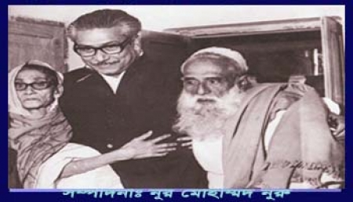
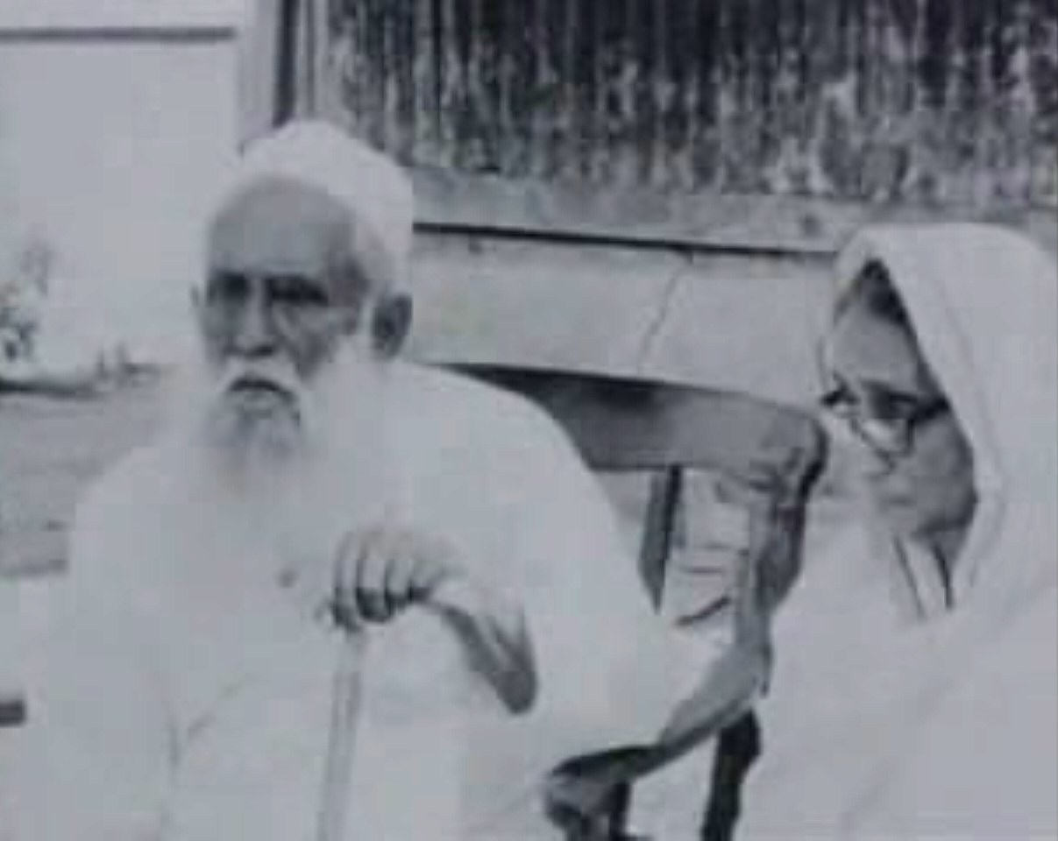
তাঁর ডাক নাম খোকা।তাঁর বাবার নাম শেখ লুৎফর রহমান ও মায়ের নাম সায়েরা খাতুন।
ছবিতে কী কী দেখছ?
শেখ মুজিবের বাবা মা
শেখ মুজিবের বাবা মা

Slide 10
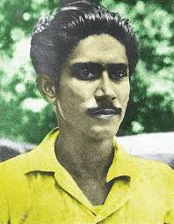
একক কাজ
বঙ্গবন্ধু কবে জন্মগ্রহন করেন?

Slide 11
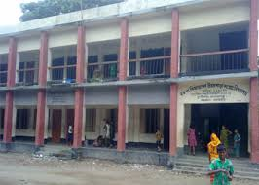
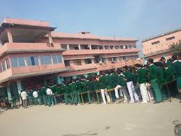
তার শিক্ষাজীবন শুরু হয় ৭ বছর বয়সে গিমাডাঙ্গা প্রাথমিক বিদ্যালয়ে।
নিচের ছবিতে কী কী দেখছ?
গিমাডাঙ্গা প্রাথমিক বিদ্যালয়
গোপালগঞ্জ পাবলিক স্কুল

Slide 12
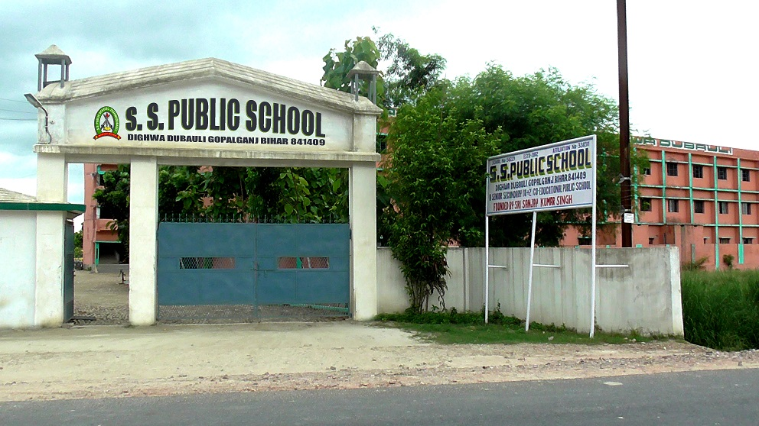
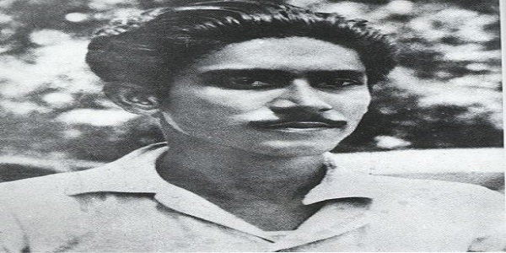
দুই বছর পর পাবলিক স্কুলে ভর্তি হন।মাধ্যমিক শিক্ষা লাভ করেন গোপালগঞ্জ মিশন হাই স্কুল থেকে।
নিচের ছবিতে কী কী দেখছ?
পাবলিক স্কুল
শেখ মুজিবর রহমান

Slide 13
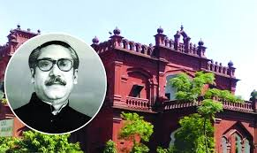
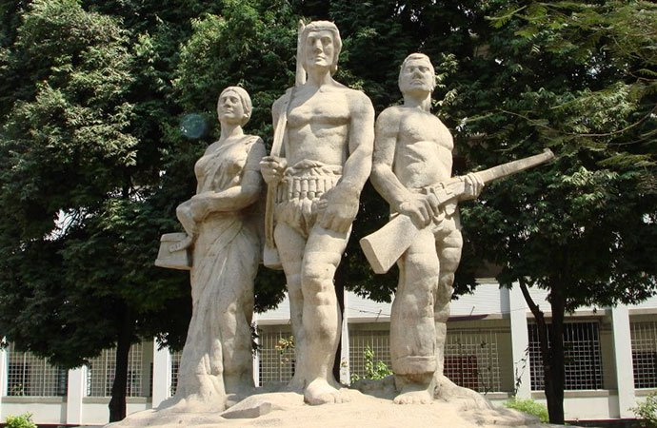
নিচের ছবিতে কী কী দেখছ?
কলকাতা ইসলামিয়া কলেজ থেকে আইএ এবং বিএ পাস করে তিনি ঢাকা বিশ্ববিদ্যালয়ে আইন বিভাগে ভর্তি হন।
কলকাতা ইসলামিয়া কলেজ
ঢাকা বিশ্ববিদ্যালয়

Slide 14
জোড়ায় কাজ
তিনি কোন প্রাথমিক বিদ্যালয়ে পড়ালেখা করেন?

Slide 15
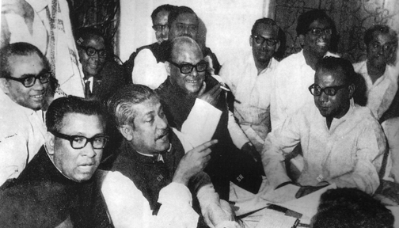
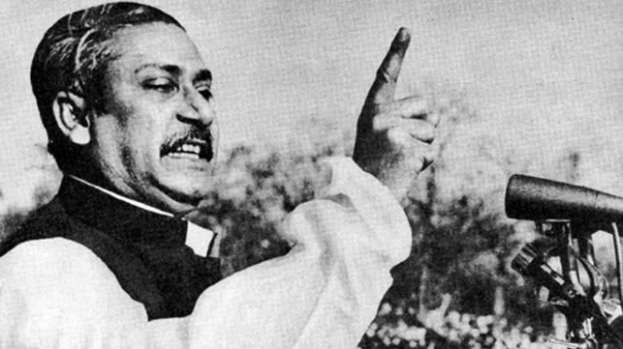
নিচের ছবিতে কী কী দেখছ?
তখন থেকেই বঙ্গবন্ধু বাঙালির বিভিন্ন অধিকার আদায়ের আন্দোলনে অংশগ্রহন করেন।
বঙ্গবন্ধুর আলোচনা
৭ ই মার্চের ভাষণ

Slide 16
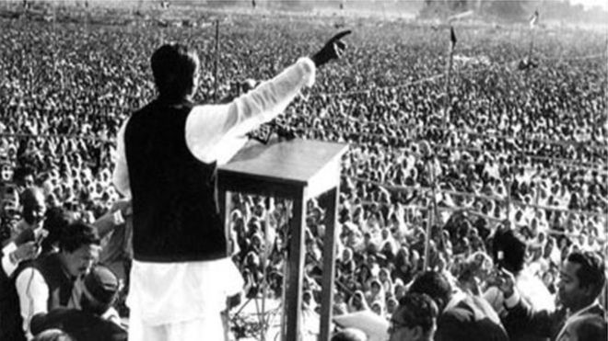
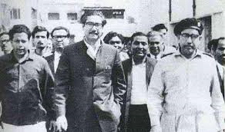
নিচের ছবিতে কী কী দেখছ?
এসব আন্দোলনে নেতৃত্ব দেওয়ার কারণে তাকে বহুবার কারাবন্দি হতে হয়।
৭ ই মার্চের ভাষণ
শেখ মুজিবর রহমানকে বন্দি করে নেওয়া হচ্ছে

Slide 17
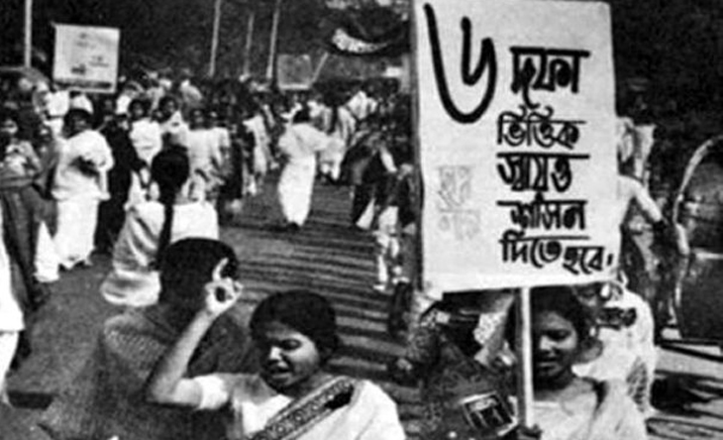
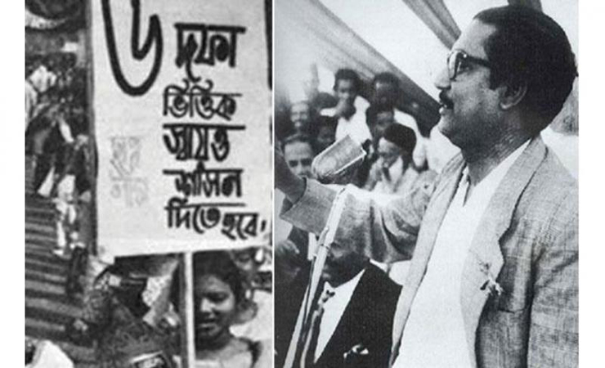
১৯৬৬ সালে তিনি পূর্ব বাংলার জনগনের মুক্তির সনদ ছয় দফা পেশ করেন।
নিচের ছবিতে কী কী দেখছ?
ছয় দফা দাবী
ছয় দফা দাবী

Slide 18
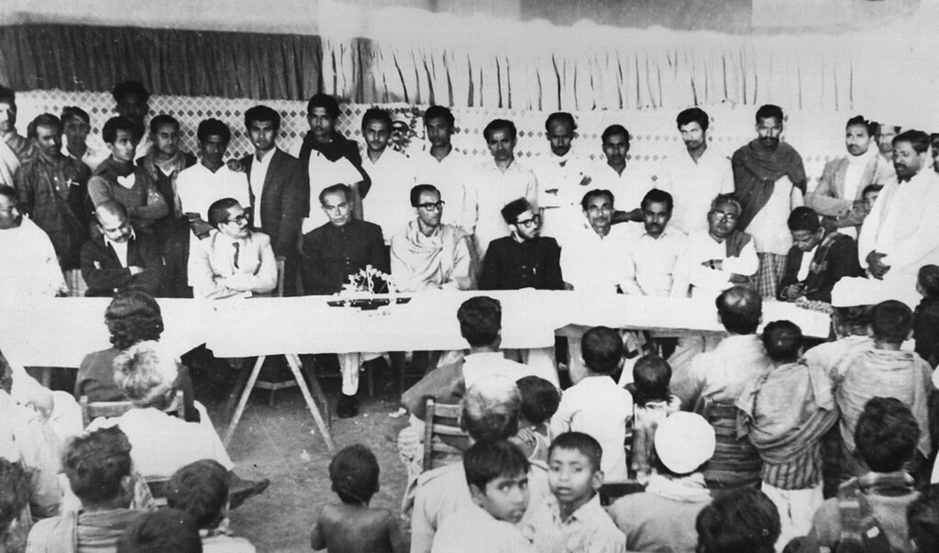
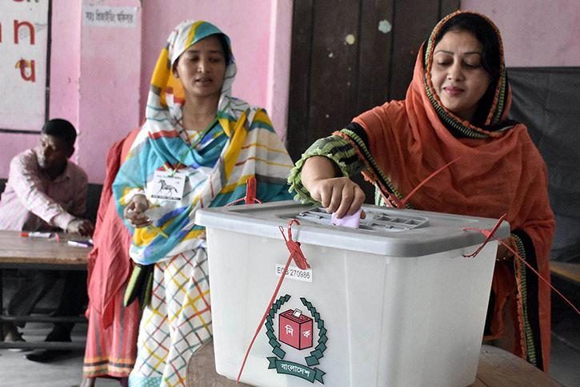
নিচের ছবিতে কী কী দেখছ?
১৯৭০ সালের নির্বাচনে তাঁর দল আওয়ামী লীগ বিপুল ভোটে জয় লাভ করে।
১৯৭০ সালের নির্বাচন
ভোট দেওয়া

Slide 19
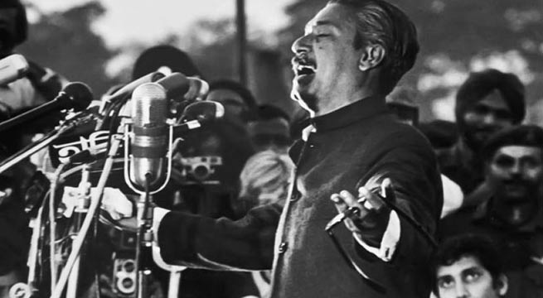
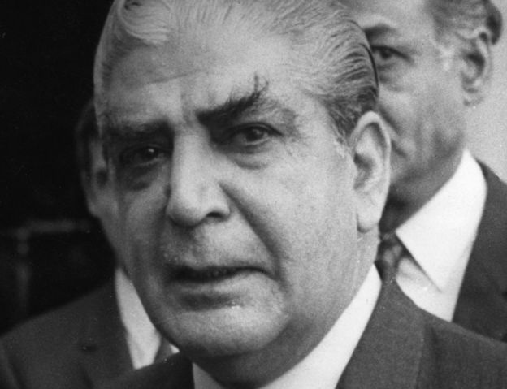
নিচের ছবিতে কী কী দেখছ?
নির্বাচনের ফলাফল অনুযায়ী বঙ্গবন্ধুর নেতৃত্বে পাকিস্থান সরকার গঠন করার কথা ছিল।
শেখ মুজিবর রহমান
ইয়াহিয়া খান

Slide 20
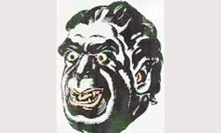
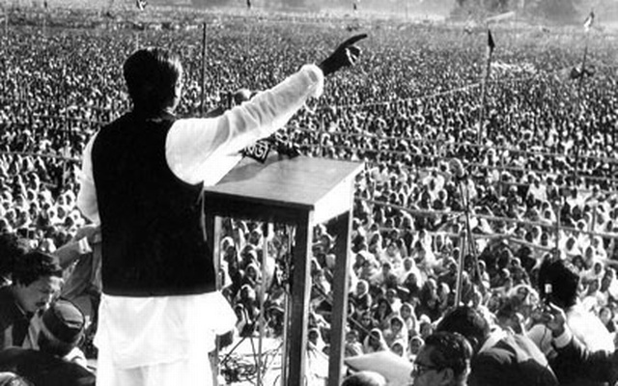
পাকিস্তানি শাসকদের ষড়যন্ত্রের কারণে বঙ্গবন্ধুর নেতৃত্বে সরকার গঠন করা সম্ভব হয়নি।
নিচের ছবিতে কী কী দেখছ?
ইয়াহিয়া খান
শেখ মুজিবর রহমান

Slide 21
দলগত কাজ
ক-দল
কবে পূর্ববাংলার জনগনের মুক্তির সনদ ছয় দফা পেশ করা হয়? আলোচনা করে তোমাদের পোস্টার পেপারে লিখ।
খ-দল
বঙ্গবন্ধু বিশ্ববিদ্যালয়ে কোন বিষয়ে ভর্তি হয়েছিলেন? আলোচনা করে তোমাদের পোস্টার পেপারে লিখ।

Slide 22
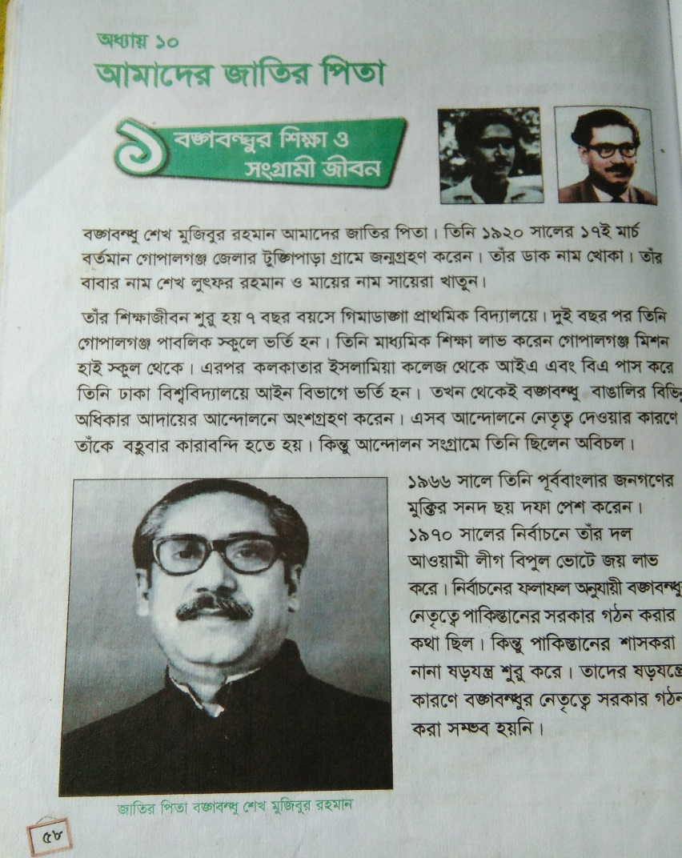
তোমরা তোমাদের পাঠ্য বই এর ৫৮ পৃষ্টা খোল ও নিচু স্বরে পড়।

Slide 23
মূল্যায়ন
বঙ্গবন্ধু কোথায় মাধ্যমিক শিক্ষা লাভ করেন?
ক)গোপালগঞ্জ মিশন হাই স্কুল খ)গোপালগঞ্জ জিলা স্কুল
গ)ফরিদপুর মিশন হাই স্কুল ঘ)ঢাকা মিশন হাই স্কুল
সমাধান-ক
ঢাকা বিশ্ববিদ্যালয়ে বঙ্গবন্ধু কোন বিভাগে ভর্তি হন?
ক)অর্থনীতি বিভাগে খ)সমাজকর্ম বিভাগে
গ)আইন বিভাগে ঘ)বাংলা বিভাগে
সমাধান-গ

Slide 24
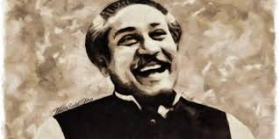
বাড়ির কাজ
বাড়ি থেকে ১৯২০,১৯৬৬ ও ১৯৭০ সালে ঘটে যাওয়া উল্লেখযোগ্য ঘটনাগুলোর একটি তালিকা করে নিয়ে আসবে।

Slide 25
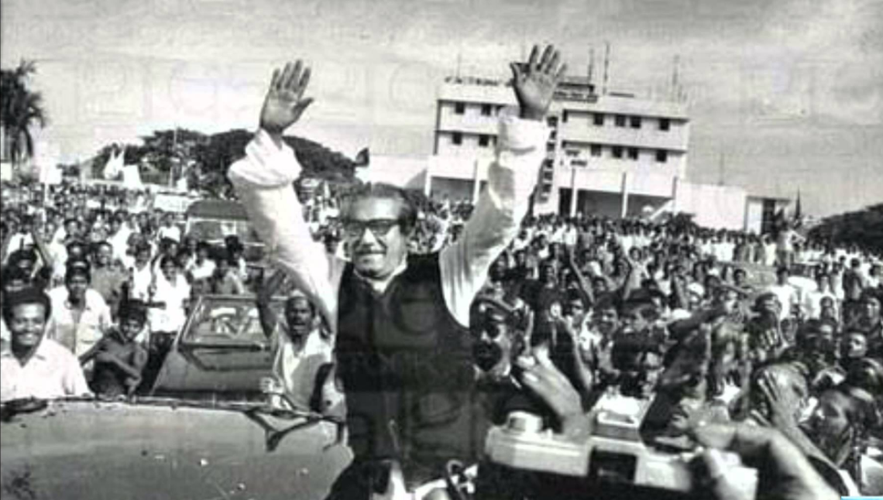
ধন্যবাদ

